Slide 1
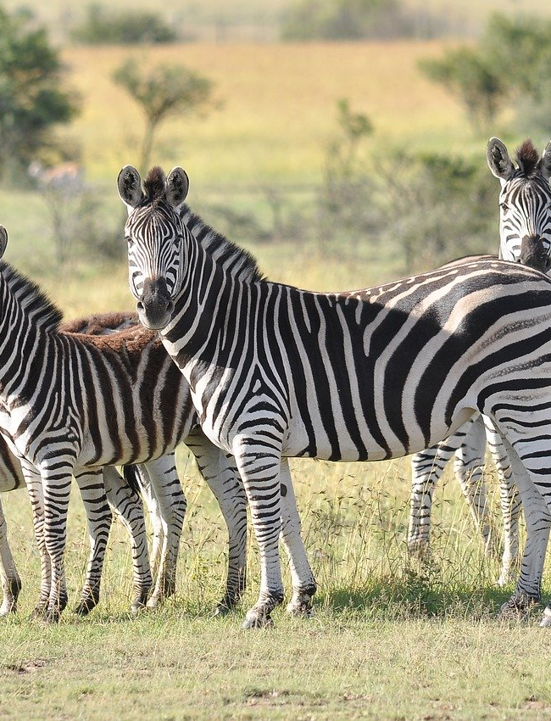
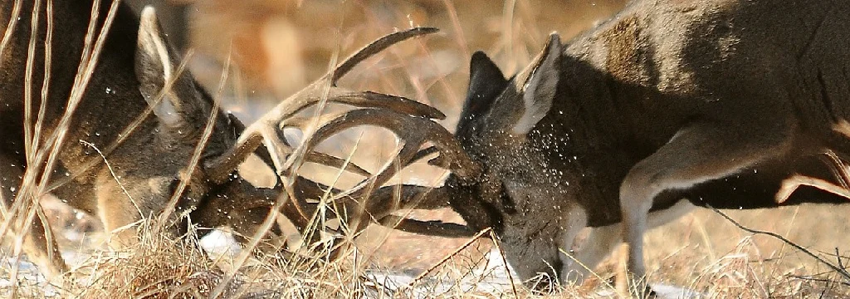
HexSim
Realizzato da Matteo Bruzzone
Modellistica e Simulazione
A.A. 2025-2026

Slide 2

Introduzione al modello: scopo e finalità
Definizione del Modello: HexSim è un simulatore ecologico stocastico, spazialmente esplicito e basato sugli individui (Individual Based Model). Progettato principalmente per lo studio della fauna selvatica terrestre, permette di modellare il ciclo vitale completo degli organismi, tenendo traccia delle caratteristiche e dei comportamenti di ogni singolo individuo all’interno della popolazione.
Scopo Principale: simulare e analizzare nel dettaglio le dinamiche spazio-temporali delle popolazioni all’interno di paesaggi eterogenei e soggetti a cambiamenti nel tempo. L’obiettivo è comprendere come le perturbazioni ambientali, gli stress cumulativi e le interazioni ecologiche influenzino la sopravvivenza e la distribuzione delle specie a lungo termine .

Slide 3

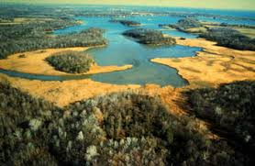
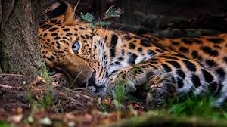
Introduzione al modello: scopo e finalità
Finalità e Applicazioni Pratiche:
Conservazione: Valutare l’efficacia delle strategie di gestione faunistica e di tutela delle specie a rischio.
Ecologia del Paesaggio: Analizzare gli impatti derivanti dalla perdita e dalla frammentazione degli habitat.
Dinamiche Complesse: Studiare la connettività ecologica, i tassi di dispersione, le interazioni interspecifiche (es. preda-predatore) e la diffusione di patogeni.

Slide 4

Ente, Autore e sito
Ente: U.S. Enviromental Protection Agency (EPA), ossia l’agenzia governativa degli Stati Uniti incaricata di proteggere la salute e l’ambiente
Autore: Dr. Nathan H. Schumaker, un ecologo ricercatore dell’EPA, specializzato nello sviluppo di modelli informatici spaziali per studiare la conservazione delle specie e l’impatto dei cambiamenti del paesaggio e delle attività umane sulla fauna selvatica
Sito Ufficiale: www.hexsim.net

Slide 5
Input
L’utente può definire un ciclo di vita complesso che include:
Sopravvivenza: Probabilità di morire in base all’età o alle risorse
Riproduzione: Quanti nuovi nati vengono generati
Dispersione: Come gli individui si muovono per cercare nuovi territori.
Interazione: Competizione per il territorio o per il partner
Il modello importa mappe reali (tramite file GIS) che rappresentano diverse variabili ambientali, come:
  Disponibilità di cibo
  Presenza di barriere (strade, fiumi)
  Qualità dell’habitat
Queste mappe possono cambiare nel tempo, permettendo di simulare scenari di cambiamento climatico o urbanizzazione.
HexSim permette quindi di integrare il paesaggio all’interno del modello in maniera realistica, facendo dipendere l’andamento di una popolazione da variabili reali.

Slide 6
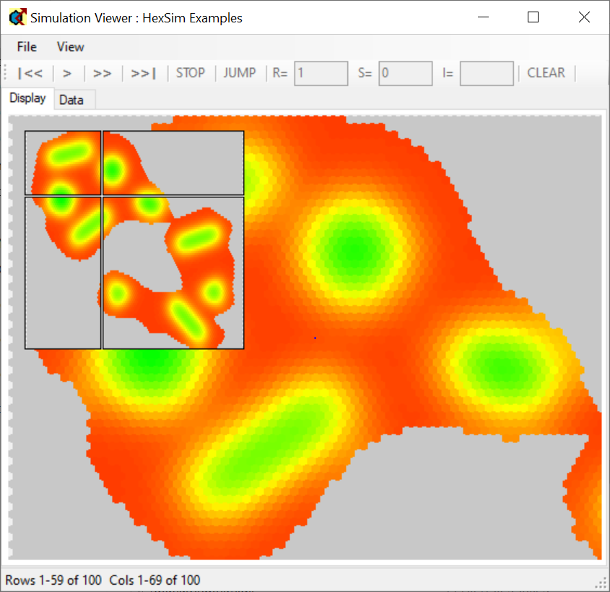
La struttura a esagoni
A differenza di molti modelli che usano griglie quadrate, HexSim divide il territorio in una griglia esagonale.
Questo permette di:
Simulare il movimento degli animali in modo più realistico rispetto ai quadrati poiché ogni cella ha sei celle vicine equidistanti
Ridurre le distorsioni direzionali tipiche delle griglie a scacchiera, rendendo il modello più preciso

Slide 7
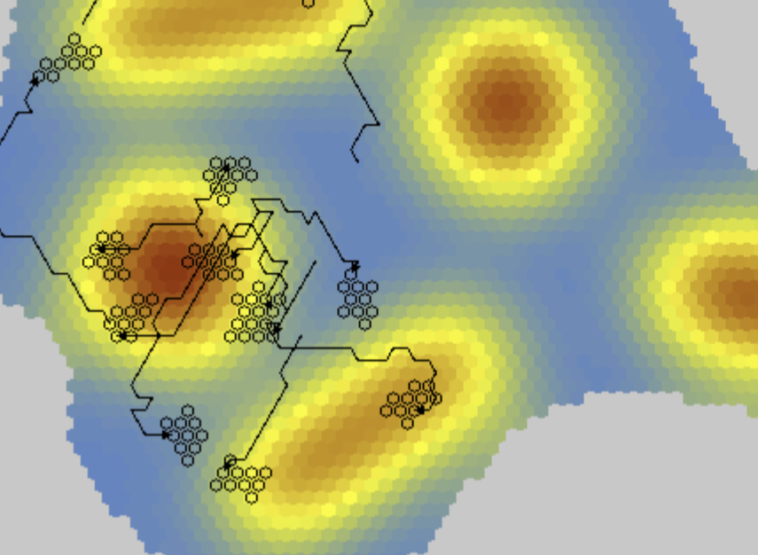
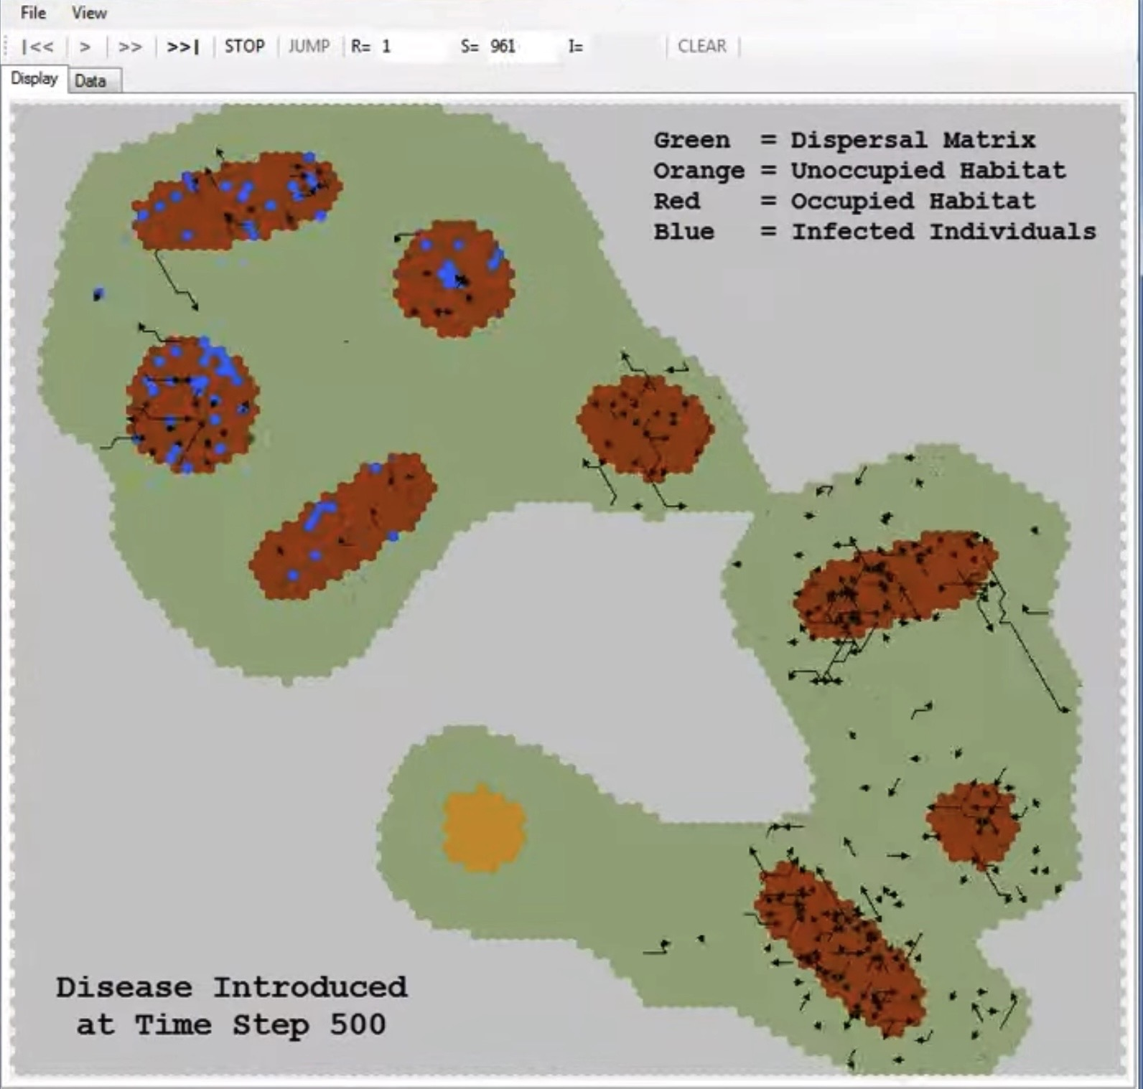
Approccio basato sugli individui
HexSim è un modello Individual-Based, ossia simula la popolazione non come un numero astratto, ma tiene traccia di ogni singolo individuo (o gruppo).
Ogni individuo ha le sue caratteristiche definite:
Età e sesso
Stato di salute o genotipo
Posizione esatta nel paesaggio
e sulla base di tali caratteristiche assume un determinato comportamento nella simulazione.

Slide 8
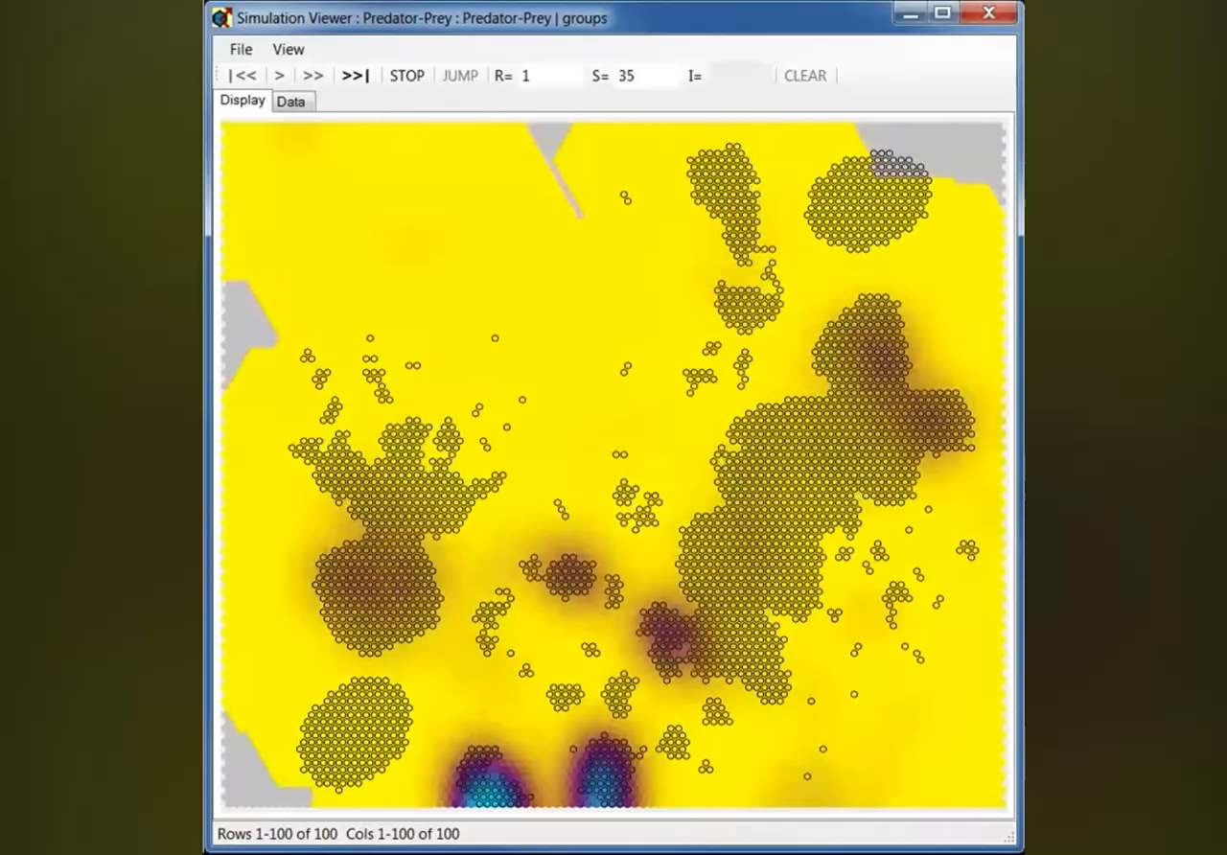
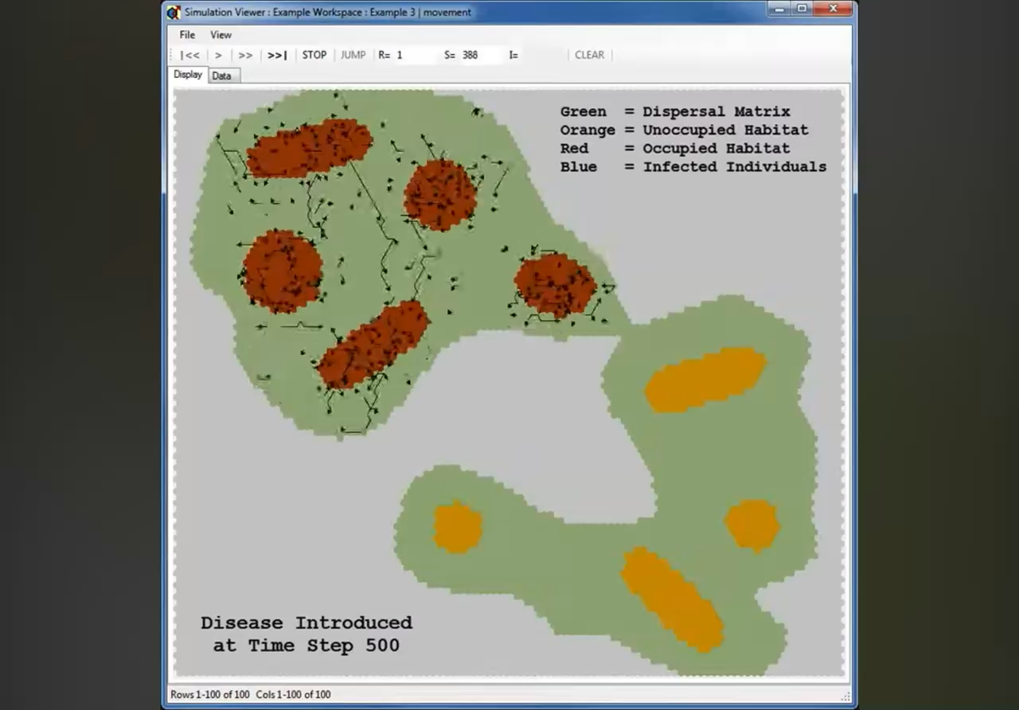
Il modello in azione: esempi applicativi
Modello preda-predatore:
Area Gialla: è il territorio nel quale vivono prede e predatori
Esagoni neri: rappresentano le prede
Nube blu/viola: rappresenta i predatori con la relativa densità all’interno del territorio
Dinamiche di dispersione e modello epidemiologico:
Questa simulazione permette di riprodurre in maniera realistica sia i movimenti dei singoli individui tra i diversi habitat disponibili (arancione), sia la diffusione di un’epidemia nelle diverse zone popolate.

Slide 9
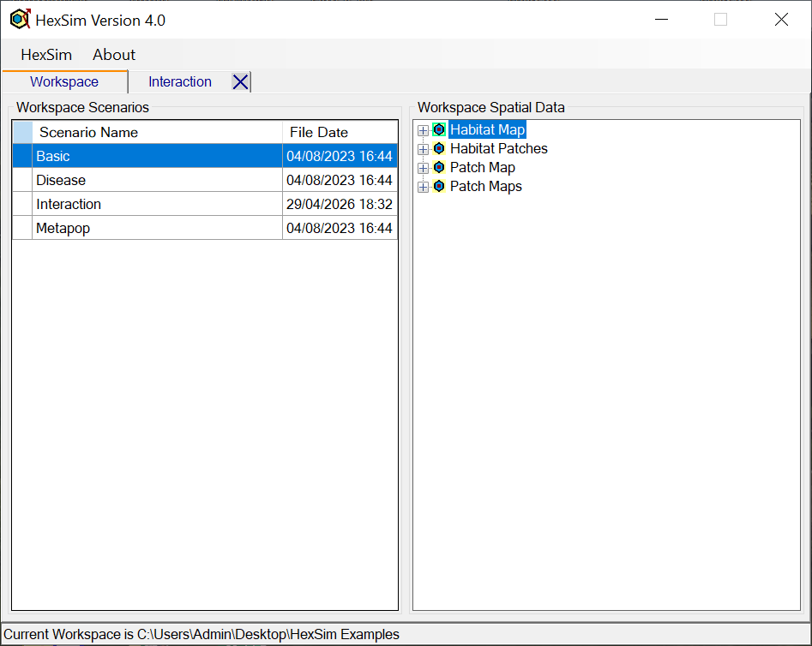
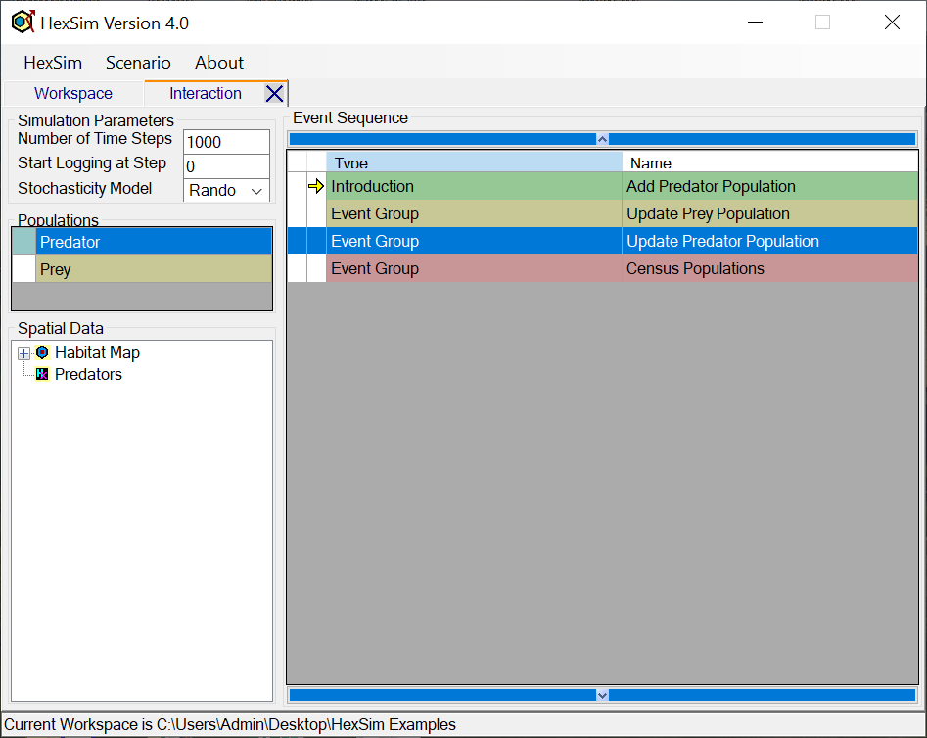
Giudizio sulla semplicità di utilizzo
Il modello risulta essere di semplice utilizzo e abbastanza intuitivo.
Un ruolo chiave è ricoperto dalle numerose istruzioni contenute nella guida presente sul sito nella sezione dedicata (HexSim User’s Guide), senza le quali sarebbe stato molto più difficoltoso superare le complessità tecniche iniziali.
In ambito ecologico, HexSim si rivela prezioso per eseguire simulazioni su larga scala, aggirando gli ostacoli logistici tipici degli ecosistemi reali. Il monitoraggio diretto di un’intera popolazione selvatica risulta infatti quasi sempre infattibile, poiché legato a variabili complesse da misurare sul campo (come tassi di natalità, mortalità, immigrazione ed emigrazione). Inoltre, il software consente di testare scenari sperimentali che, se condotti fisicamente nell’ambiente, rischierebbero di causare danni irreversibili all’ecosistema.
Infine, l’aspetto che va a sfavore del modello è quello di non essere accessibile dalla totalità dei sistemi operativi, ma solo da Windows.

Slide 10
Specifiche hardware e software
Software:
Sistema Operativo: il modello è sviluppato appositamente ed esclusivamente per Windows. Non esiste una versione per macOS o Linux.
Componenti di sistema: Utilizza librerie standard di Windows (come il .NET Framework).
Software di supporto: non essendo un programma di disegno, per creare le griglie esagonali e preparare le mappe di partenza (come le Habitat Map), bisogna affiancare al programma un software GIS (Geographic Information System), che permette di creare, gestire e analizzare dati spaziali per produrre mappe digitali.
Hardware:
CPU multi-core: Necessaria per calcolare rapidamente gli algoritmi probabilistici degli eventi vitali (sopravvivenza, movimento, riproduzione) per ogni singolo individuo ad ogni intervallo temporale.
RAM (8-16 GB): permette di mantenere in memoria contemporaneamente le complesse matrici spaziali e i dati dinamici di migliaia di individui.
Archiviazione (Unità SSD): importante per supportare l’esportazione continua dei numerosi dati prodotti in output, evitando colli di bottiglia o crash del sistema.

